Slide 1
Vigilância da Qualidade da Água para Consumo Humano
VIGIAGUA

Slide 2
Competências
Estabelece a competência do setor saúde no controle da qualidade da água para consumo humano
Dec. 79.367/77
CF/88
Lei 8.080/90
Portaria 2.914/2011
Decreto Presidencial 5.440/2005
Artigo 200 Inciso VI - Fiscalização e a inspeção em água para consumo humano
Estabelece o SUS
Informação ao Consumidor
Padrão de Potabilidade e responsabilidade da vigilância e do controle

Slide 4
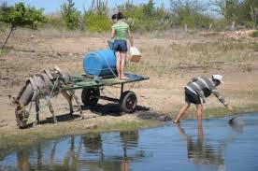
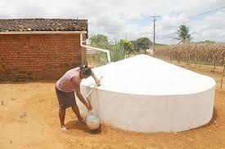
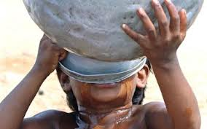
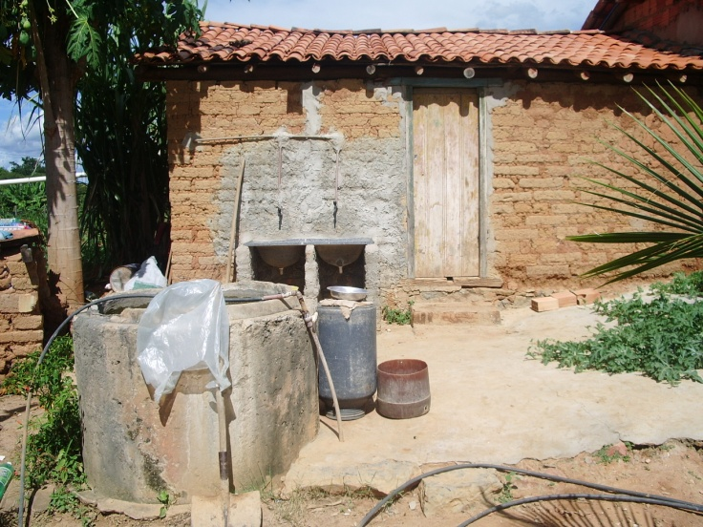
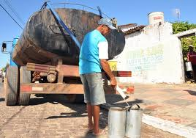
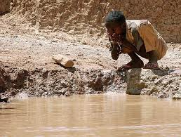
Vigiagua
PROGRAMA NACIONAL DE VIGILÂNCIA DA QUALIDADE DA ÁGUA PARA CONSUMO HUMANO - VIGIAGUA

Slide 5
Vigiagua - Objetivos
OBJETIVO GERAL: Desenvolver ações de vigilância da qualidade da água para consumo humano que garantam à população o acesso à água em quantidade suficiente e qualidade compatível com o padrão de potabilidade, para promoção da saúde.
PRINCIPAIS OBJETIVOS ESPECÍFICOS:
Monitorar sistematicamente a qualidade da água consumida pela população, nos termos da legislação vigente.
Avaliar e gerenciar os riscos à saúde relacionados às condições sanitárias das formas de abastecimento de água e respectiva qualidade da água;
Articulação com outras áreas do setor saúde e com setores como meio ambiente, saneamento, recursos hídricos, defesa civil e regulação.

Slide 6
Vigiagua - Definições
CONTROLE
VIGILÂNCIA
RESPONSÁVEL PELO FORNECIMENTO COLETIVO DE ÁGUA
Sistema de Abastecimento de Água
Solução Alternativa Coletiva
AUTORIDADE DE SAÚDE PÚBLICA
Ministério da Saúde
Secretarias de Saúde

Slide 7
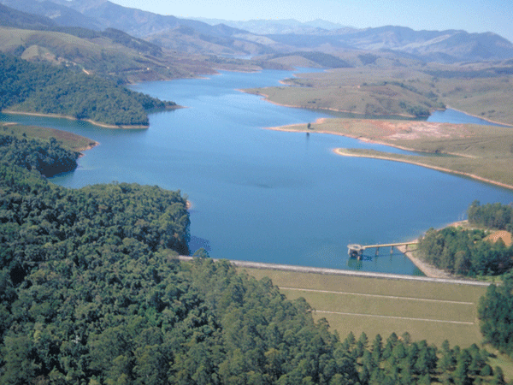
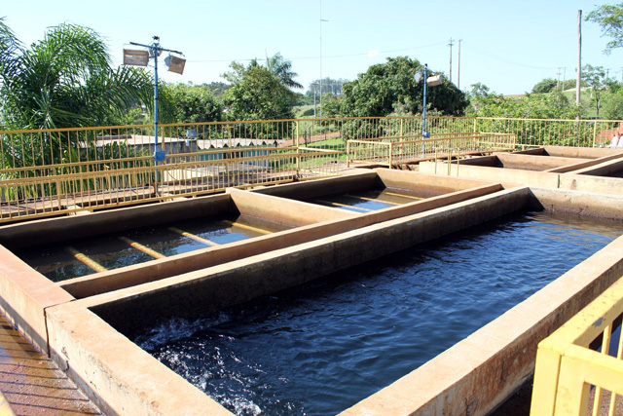
Vigiagua - Definições
CONTROLE: Atividades exercidas regularmente pelo responsável pelo sistema ou por solução alternativa coletiva, destinado a verificar se a água fornecida à população é potável, de forma a assegurar a manutenção desta condição.
Fonte: Portaria GM/MS nº 2914 de 2011

Slide 8
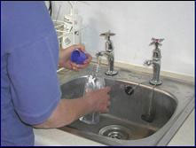
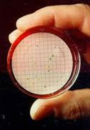
Vigiagua - Definições
VIGILÂNCIA: Ações contínuas adotadas regularmente pela autoridade de Saúde Pública para verificar o atendimento do padrão de potabilidade, considerando os aspectos socioambientais e a realidade local, para avaliar se a água consumida pela população apresenta risco à saúde humana.
Fonte: Portaria GM/MS nº 2914 de 2011

Slide 9
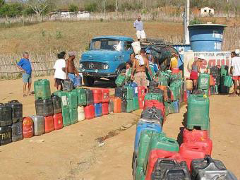
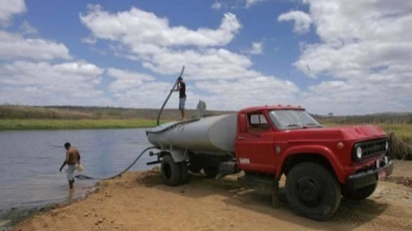
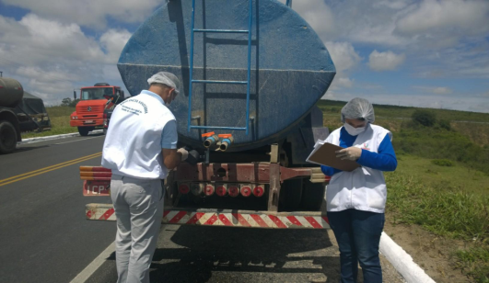
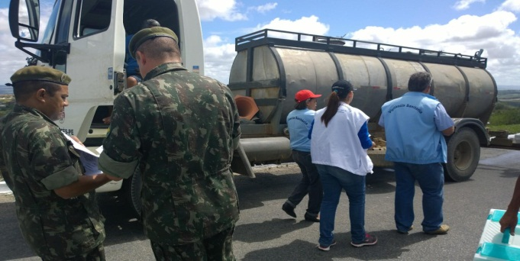
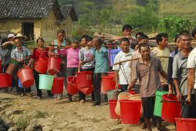
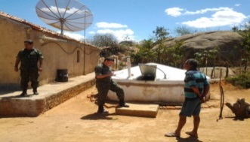
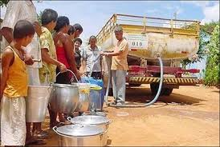
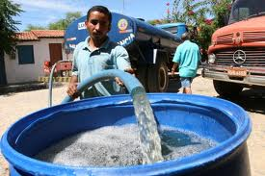
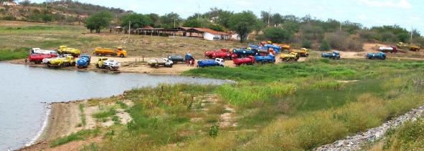
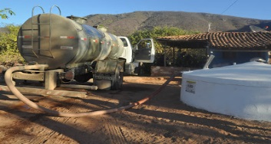
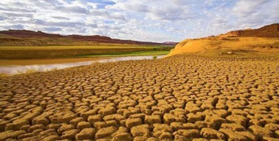
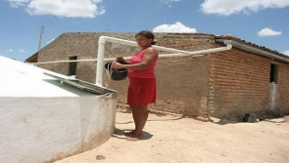
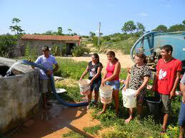
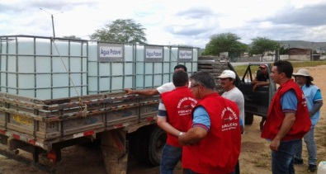
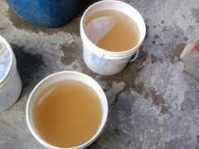
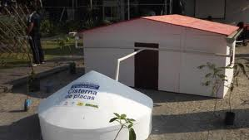
Como a Vigilância pode melhorar a atuação em situações de escassez hídrica?
Gestão de crise (reativa) → Gestão de risco (proativa)
Atuação baseada nos diversos cenários de risco à saúde
Fonte: Agência Pernambucana de Vigilancia Sanitária (APEVISA).

Slide 10
Aspectos legais da atuação do Vigiagua
Portaria GM/MS 2914 de 12/12/2011
Art. 13. Competências do responsável pelo sistema ou solução alternativa coletiva de abastecimento de água para consumo humano.
exercer o controle e apresentar os dados de monitoramento da qualidade da água (Sisagua);
garantir a operação e a manutenção das instalações;
manter avaliação sistemática do sistema, sob a perspectiva dos riscos à saúde (recomenda o PSA);
monitorar a qualidade da água no ponto de captação e comunicar aos órgãos ambientais qualquer alteração da qualidade da água que comprometa a tratabilidade;
comunicar imediatamente à autoridade de saúde pública municipal e informar adequadamente à população sobre a detecção de qualquer risco à saúde.

Slide 11
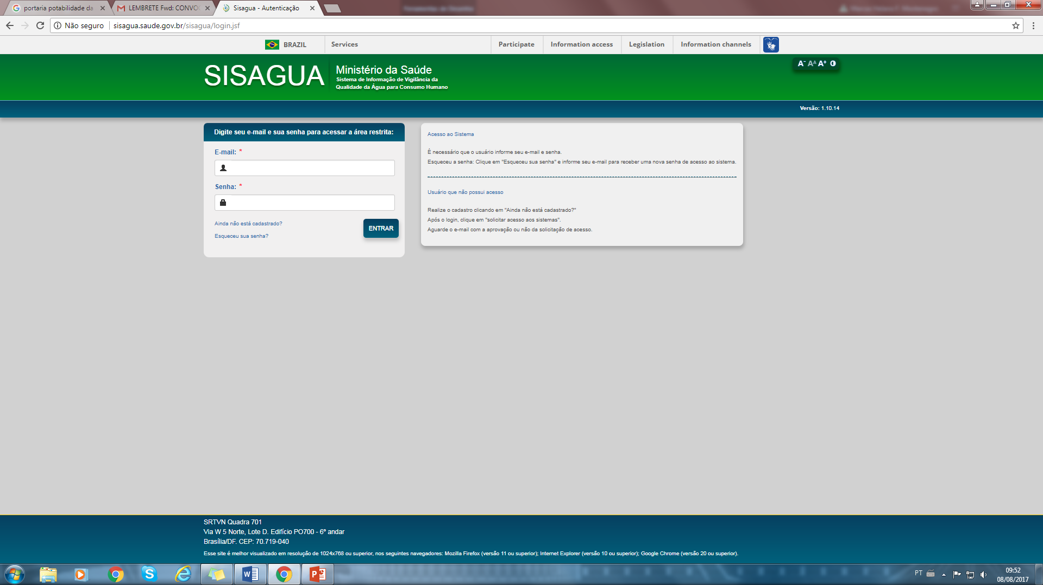
Portal do SISAGUA - MS

Slide 12
Vigiagua - ações
PRINCIPAIS AÇÕES VIGILÂNCIA
Cadastramento das formas de abastecimento de água;
Definição dos pontos de coleta de amostras considerando a representatividade espacial e temporal e locais estratégicos reconhecidos como vulneráveis;
Coleta das amostras e envio ao laboratório;
Inserção no Sisagua, dos resultados das análises enviados pelo Laboratório;
Análise dos dados de qualidade da água para correlacionar com dados epidemiológicos;
Ações de intervenção ou medidas corretivas.

Slide 13
Sistemas de Abastecimento de Água da CAESB
Sistemas Produtores: | 5
Capacidade de Produção: | 9.506,1 l/s
Redes de Distribuição/Adutora: | 8.377 Km
Captação Superficial (Mananciais): | 24
Captações Subterrâneas: | 114
Adutoras (Água Bruta): | 60
Adutoras (Água Tratada): | 128
Elevatórias de Água Bruta: | 12
Elevatórias de Água Tratada: | 45
Poços em Operação: | 114
Estações de Tratamento de Água (ETAs): | 9
Unidades de Tratamento Simplificado: | 17
Cloração de Poços: | 39
Reservatórios: | 39 apoiados + 90 elevados + 1 de equalização =130
Ligações: | 583.701 ligações ativas
Economias Ativas: | 944.033
Índice de Atendimento à População | 98,04%
Fonte: https://www.caesb.df.gov.br/2-portal/agua.html

Slide 14
Fonte: https://www.caesb.df.gov.br/images/unidades/eta.pdf

Slide 15
Plano de amostragem por sistema
Art. 41 - Os responsáveis pelo controle da qualidade da água de sistema e solução alternativa coletiva de abastecimento de água para consumo humano devem elaborar e submeter para análise da autoridade municipal de saúde pública, o plano de amostragem de cada sistema e solução, respeitando os planos mínimos de amostragem expressos nos Anexos XI, XII, XIII e XIV.
ANEXO XIII - Número mínimo de amostras mensais para o controle da qualidade da água de sistema de abastecimento, para fins de análises microbiológicas, em função da população abastecida
NOTA: (1) Recomenda-se a coleta de, no mínimo, quatro amostras semanais.
Parâmetro | Saída do Tratamento (Número de amostras por unidade de tratamento) | Sistema de distribuição (reservatórios e rede)
 |  | População abastecida
 |  | < 5.000 hab. | 5.000 a 20.000 hab. | 20.000 a 250.000 hab. | > 250.000 hab.
Coliformes totais | Duas amostras semanais (1) | 10 | 1 para cada 500 hab. | 30 + (1 para cada 2.000 hab.) | 105 + (1 para cada 5.000 hab.) Máximo de 1.000
Escherichia coli

Slide 16
Plano de amostragem por sistema
§ 1º - A amostragem deve obedecer aos seguintes requisitos:
I - distribuição uniforme das coletas ao longo do período; e
II - representatividade dos pontos de coleta no sistema de distribuição (reservatórios e rede), combinando critérios de abrangência espacial e pontos estratégicos, entendidos como:
a) aqueles próximos a grande circulação de pessoas: terminais rodoviários, terminais ferroviários entre outros;
b) edifícios que alberguem grupos populacionais de risco, tais como hospitais, creches e asilos;
c) aqueles localizados em trechos vulneráveis do sistema de distribuição como pontas de rede, pontos de queda de pressão, locais afetados por manobras, sujeitos à intermitência de abastecimento, reservatórios, entre outros; e
d) locais com sistemáticas notificações de agravos à saúde tendo como possíveis causas os agentes de veiculação hídrica.

Slide 17
Intermitência:
é a interrupção do serviço de abastecimento de água, sistemática ou não, que se repete ao longo de determinado período, com duração igual ou superior a seis horas em cada ocorrência;
Art. 26 - Compete ao responsável pela operação do sistema de abastecimento de água para consumo humano notificar à autoridade de saúde pública e informar à respectiva entidade reguladora e à população, identificando períodos e locais, sempre que houver:
I - situações de emergência com potencial para atingir a segurança de pessoas e bens;
II - interrupção, pressão negativa ou intermitência no sistema de abastecimento;
III - necessidade de realizar operação programada na rede de distribuição, que possa submeter trechos a pressão negativa;
IV - modificações ou melhorias de qualquer natureza nos sistemas de abastecimento; e
V - situações que possam oferecer risco à saúde.

Slide 18
Aspectos legais da atuação do Vigiagua
Portaria GM/MS 2914 de 12/12/2011
Art. 15. Exigências para o fornecimento de água para consumo humano por meio de veículo transportador:
I - garantir que tanques, válvulas e equipamentos dos veículos transportadores sejam apropriados e de uso exclusivo para o armazenamento e transporte de água potável;
II - manter registro com dados atualizados sobre o fornecedor e a fonte de água;
III - manter registro atualizado das análises de controle da qualidade da água, previstos nesta Portaria;
IV - assegurar que a água fornecida contenha um teor mínimo de cloro residual livre de 0,5 mg/L; e
V - garantir que o veículo utilizado para fornecimento de água contenha, de forma visível, a inscrição "ÁGUA POTÁVEL" e os dados de endereço e telefone para contato.

